Slide 1
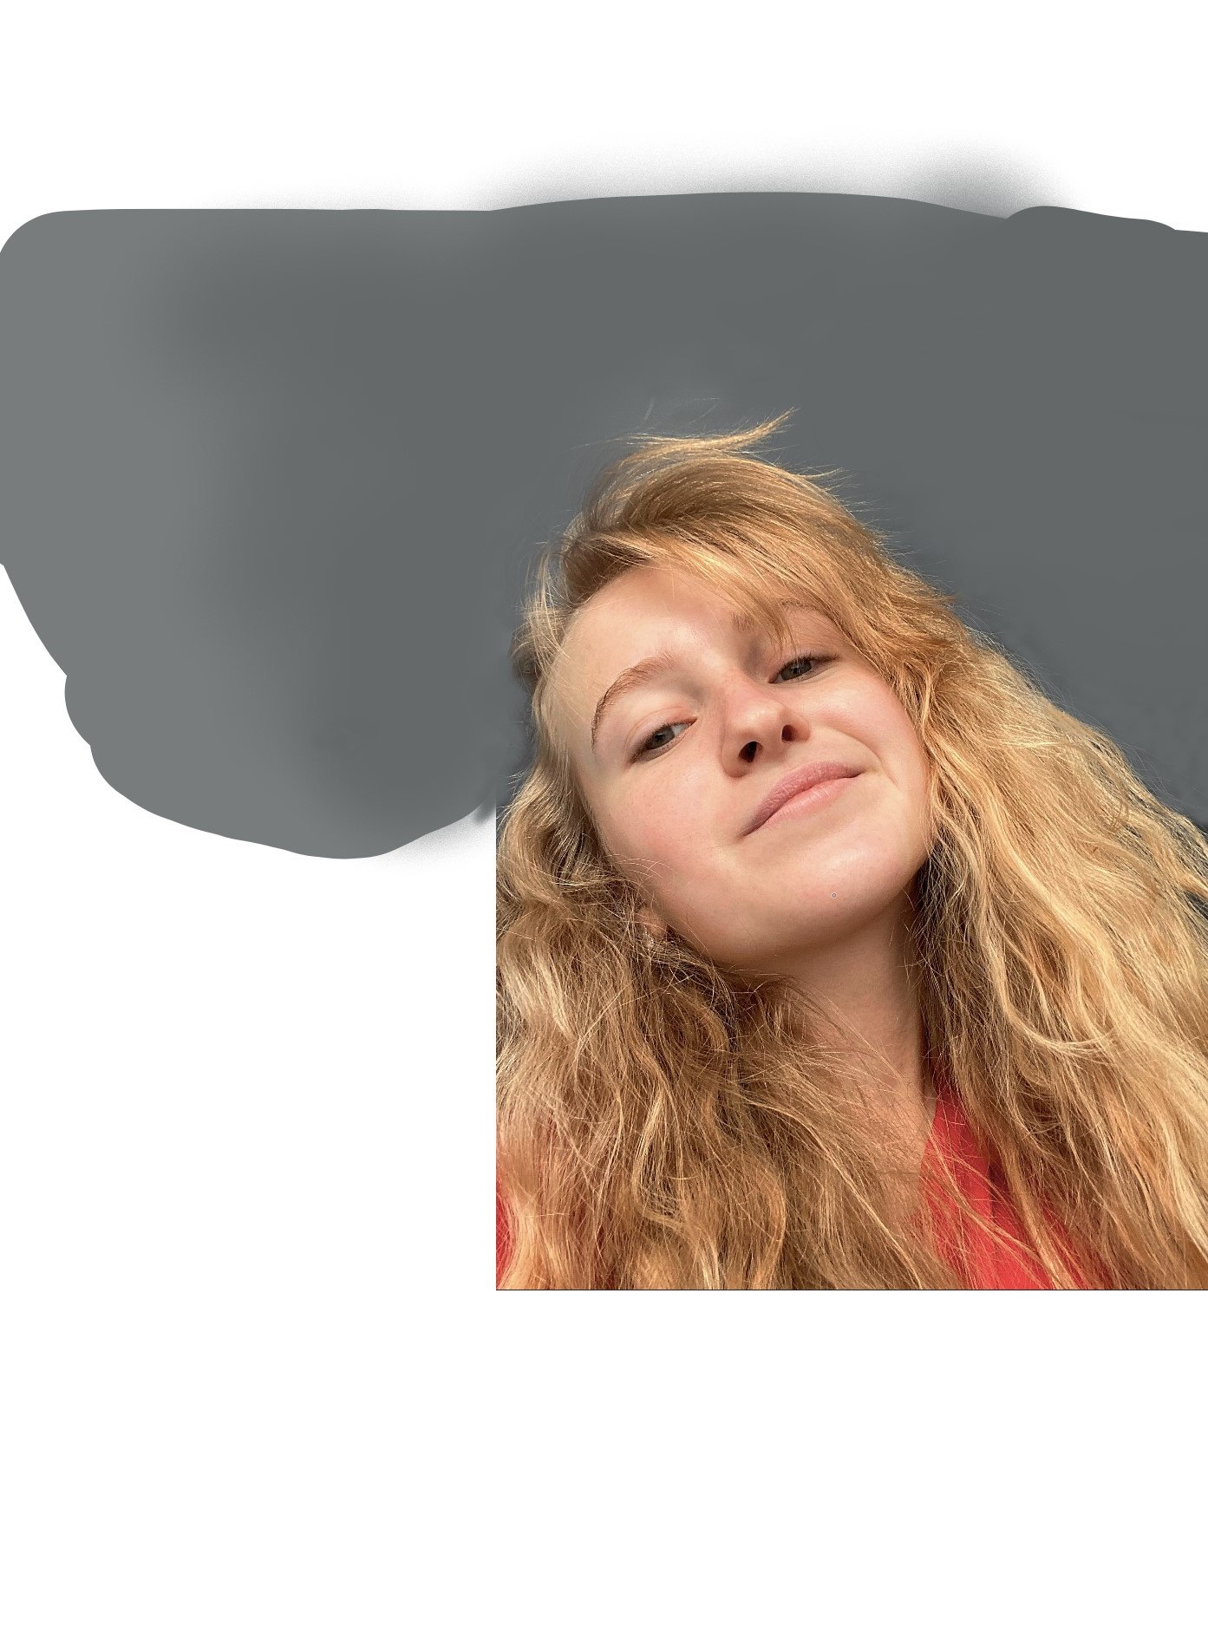
Мамичева Анастасия Денисовна,
учащаяся 10 Б класса
МБОУ СОШ 10, г. Вязьма
Смоленская область
Задание от клининговой компании “Dream Group”

Slide 2
Как известно, сейчас большую часть времени люди проводят в Интернете. Так почему же не воспользоваться этой возможностью и не уделить должное внимание профилю, к примеру, в Instagram? Или устроить интернет игру для того, чтобы удивить своих клиентов?
Именно об этом я хотела бы поговорить.
Introduction

Slide 3
Идеи привлечения
Скидки, доп. услуги
Интернет- розыгрыш
1. Широко распространено
2. Некоторые убытки
Распространено меньше
Некоторые убытки
Акция
Финансовая пирамида
Гарантированное привлечение новых клиентов
Бόльшие убытки
Гарантированное привлечение новых клиентов
Некоторые убытки

Slide 4
Скидки и доп. услуги
Один из самых простых, но рабочих методов является предоставление скидок или дополнительных услуг для знакомых, пришедших по рекомендации Ваших клиентов.
К примеру, если человек пришёл от своего знакомого, то можно предоставить ему 5% скидку или помыть пару окон бесплатно.

Slide 5
Для реализации данной идеи можно вести профиль в Инстаграм (наиболее популярная сеть), где есть возможность устраивать различные розыгрыши. К примеру, человеку, чей номер будет выбран при помощи специальной программы, будет предоставлена скидка или бесплатная услуга.1
Большинство людей азартны. Игры интригуют и вовлекают людей в процесс.
Почему бы перед началом предоставления услуг, не дать людям возможность покрутить барабан с лотерейными билетиками. В случае, если человек вытягивает свой билетик, то услуга оказывается за счет компании.
Интернет-
розыгрыш.

Slide 6
То есть, для начала Вы договариваетесь со своим клиентом о том, что если он приведет к Вам нового клиента, то первый получит 15 % от чека.
Финансовая пирамида
Далее предлагаете первому клиенту воспользоваться этой же схемой и привести еще одного клиента, который будет получать 15% от чека, а первый уже 10%.
Благодаря данной системе обеспечения, доход членам структуры поступает за счёт постоянного привлечения денежных средств новых участников: доход первым участникам пирамиды выплачивается за счёт средств последующих.
Он также приводит нового клиента и в итоге у нас получается схема, согласно которой последний человек в ней получает 15% от чека, а верхушка проценты от низов.

Slide 7
И сама ИНТЕРЕСНАЯ на мой взгляд идея требует достаточно крупных затрат.
Необходимо снять небольшое помещение, где будет проведено следующее мероприятие:
На него будут приглашены дети, которых в этом помещении ожидает стол с напитками, едой. После трапезы ведущий должен сказать детям, что они могут крушить, ломать, пачкать всё, что видят.
После прихода родителей, ведущий объявляет, что их клининговая компания способна справиться с таким хаосом за 1 сутки.
Делается фото до и после для сравнения.
Когда на утро родители приходят на вручение призов их детям (к примеру, самый буйный или ребёнок, испачкавшийся больше всего), то конечно, они будут под впечатлением из-за сравнения того, что было и что стало.
АКЦИЯ
ПРИВЛЕЧЕНИЯ
КЛИЕНТОВ
Примечание: следует заранее предусмотреть, куда дети могут положить свои вещи, а также необходимо предупредить родителей для того, чтобы они позаботились об одежду своих детей, ведь после такого “шоу”, одежду детей придется выбросить (либо использовать спец краску).
Таким образом, они расскажут о таком необычном мероприятии своим знакомым, которые будут обращаться именно в Вашу компанию.

Slide 8
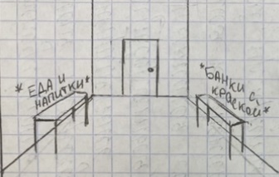
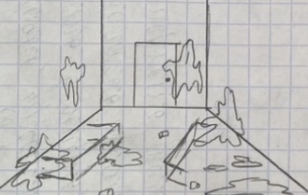
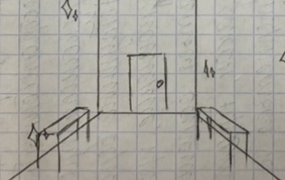
АКЦИЯ ДЛЯ ПРИВЛЕЧНИЯ КЛИЕНТОВ
Весьма эффективна, но требует затрат
Пример того, что произойдет со снятым помещением за 2 дня.

Slide 9
.
Таким образом, я предоставила несколько идей для продвижения клининговой компании. Среди них есть и неординарные и самые простые идеи. Но так или иначе они по-разному эффективны.
СПАСИБО
Finish
ЗА ВНИМАНИЕ

